Slide 1
От трудового воспитания к раннеей профилизации младших школьников

Slide 2
Федеральный закон № 479-ФЗ «О внесении изменений в Федеральный закон «Об образовании в РФ» (от 4 августа 2023г.).

Slide 3
Трудовое воспитание

Slide 5
Профориентация – комплекс психолого- педагогических мер, направленный на профессиональное самоопределение школьника.

Slide 6
Цель ранней профилизации - помочь учащимся разобраться в том, как профессии и специальности соответствуют целям, потребностям и успешной жизнедеятельности в социуме
Notes:
Цель работы: помочь учащимся разобраться в том, как профессии и специальности соответствуют целям, потребностям и успешной жизнедеятельности в социуме.

Slide 7
Задачи ранней профилизации
Notes:
Заложить основы проектирования и проектной деятельности.
- учить планировать свою деятельность и осуществлять контроль за ее ходом.
-учить оценивать результаты своей деятельности в соответствии с поставленной задачей.
-формировать высокий уровень самостоятельности у учащихся начальной школы.

Slide 8
Основные направления работы
Урочная деятельность
Внеурочная деятельность
СОЧИ
Школа №
Работа с родителями
Внешкольная деятельность
Проектная деятельность

Slide 9
ФОРМЫ РАБОТЫ

Slide 10
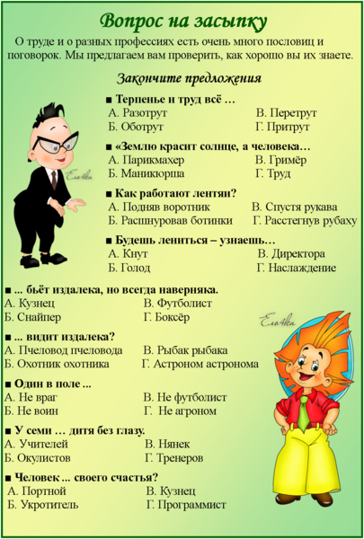
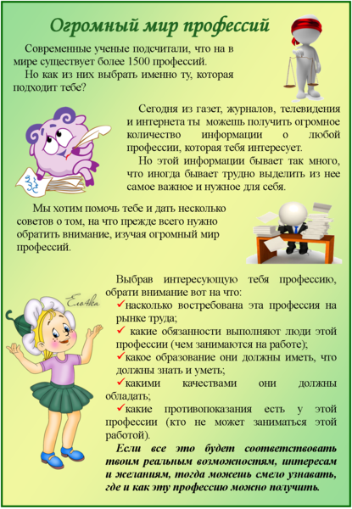
Приемы. Карточки и задания
Notes:
На сегодняшний день разработано множество различных форм и методик проведения профориентационных занятий с учащимися начальной школы. В основе каждого из них лежит игровая мотивация, которая плавно перетекает в учебную. Учителя, перепробовавшие в своей практике все формы такой работы, пришли к выводу, что самый высокий интерес у учеников вызывают ролевые игры и театрализованные сценки. Они помогают детям раскрыть свой потенциал, дают им возможность адаптироваться в социуме и впервые задуматься о том, кем стать в будущем.

Slide 11
Планируемые результаты

Slide 12
Интеграция урочной и внеурочной деятельности (ВД).
Приемы и технологии.
Курсы ВД: Финансовая грамотность, Разговор о правильном питани, «Мир профессий», «Любимый город», ЮИД
ИГРЫ, ШОУ, ОЛИМПИАДЫ,
ТЕАТРАЛЬНЫЕ ПРЕДСТАВЛЕНИЯ
(ИЗО – конкурс рисунков, Лит. чтение- кроссворды, закадки, высказывания, Русский язык – толкование слов, мини рассказы о профессиях
Участие в занятиях «Умного Сочи»….

Slide 13
Развитие навыков 21 века

